Slide 1

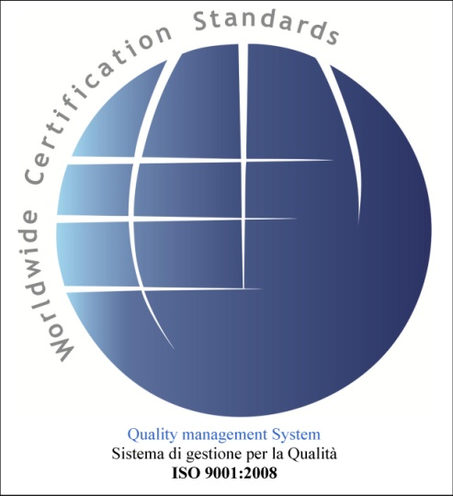
Corso di alta formazione professionale per Patrocinatore Stragiudiziale
(Professionista del risarcimento del danno – Ramo infortunistica stradale)
Legge 04/2013 – Norma Tecnica UNI 11477
Modulo 10 – Il motore
www.joinacademy.it

Slide 2


Il motore:
Definizione;
Principali motori ad alimentazione;
Criteri di classificazione;
Motori termici;
Motori alternativi a combustione interna;
Il motore a quattro tempi;
Il motore a due tempi;
Il motore Diesel;
Il motore Wankel (rotativo);
Motori con alimentazione a gas;
Motori con alimentazione a metano;
Motori con alimentazione elettrica.
Argomenti che verranno trattati in questa lezione:

Slide 3
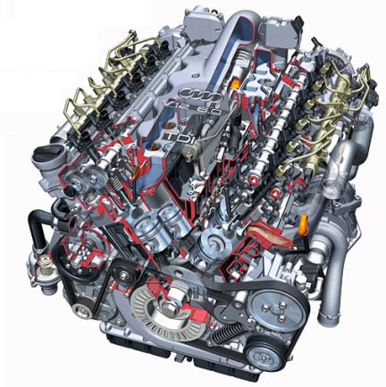

Definizione
I motori sono macchine che assorbono energia da una sorgente per trasformarla in lavoro meccanico. I motori più conosciuti sono i motori termici, che assorbono energia termica, e i motori elettrici, che assorbono energia elettrica.

Slide 4
Principali motori ad alimentazione
I principali motori ad alimentazione sono così classificabili:
► Motori termici;
► Motori alternativi a combustione interna;
► Motori a quattro tempi (ciclo otto);
► Motori a due tempi;
► Motori Diesel;
► Motori Wankel (detti anche rotativi);
► Motori con alimentazione a gas (G.P.L. – Metano);
► Motori elettrici.

Slide 5
Criteri di classificazione
A seconda del movimento dell’organo principale il motore è detto:
► rotativo (detto anche motore a fluido);
► alternativo (motore a scoppio).
A seconda del ciclo di combustione si possono avere:
► motori a scoppio (a ciclo Otto);
► motori Diesel (a ciclo Diesel).
In base al sistema di accensione del combustibile si hanno:
► motori ad accensione elettrica a scintilla (motori a scoppio);
► motori ad accensione spontanea (motori Diesel).
In base al sistema usato per introdurre il combustibile e miscelarlo con l’aria si hanno:
► motori a carburazione;
► motori ad iniezione.

Slide 6
Motori termici
Sono i motori che assorbono energia termica per trasformarla in energia meccanica.
A seconda di dove avviene la combustione i motori termici si suddividono in due categorie:
1) motori a combustione interna;
2) motori a combustione esterna.
I primi sfruttano la combustione di un fluido introdotto in una camera di lavoro interna al motore.

Slide 7
Motori alternativi a combustione interna
Il motore a combustione interna trasforma l’energia chimica del combustibile in energia meccanica necessaria per il moto del veicolo. I propulsori automobilistici più comuni sono del tipo a combustione interna (definizione più corretta di motore a scoppio) a quattro tempi e appartengono a due grandi famiglie a seconda del tipo di combustibile e quindi del ciclo termodinamico: benzina (più raramente metano o G.P.L.), gasolio.
I motori a benzina funzionano secondo il ciclo otto e sono detti anche ad accensione comandata o ad accensione per scintilla (sigla AS).
I motori a gasolio funzionano secondo il ciclo Diesel e sono detti anche ad accensione spontanea per compressione (sigla AC).

Slide 8
Motori alternativi a combustione interna
Il fluido combustibile utilizzato è una miscela opportunamente dosata di aria e di carburante e la sua combustione può essere innescata mediante un dispositivo ausiliario.
Il cuore del motore è la camera di lavoro in cui si trovano uno o più cilindri e in cui viene immesso il combustibile.
All’interno dei cilindri scorrono i pistoni. Sulla parete superiore, detta testata, si trovano due fori chiusi dalle valvole.

Slide 9
Funzionamento
Il combustibile bruciando esercita una pressione sulle pareti del cilindro e sul pistone il quale, essendo libero di muoversi, esegue un movimento lineare.
Questo movimento lineare viene trasformato in un movimento rotatorio grazie a un sistema biella-manovella.
La biella è un’asta rigida vincolata a un albero a gomiti nella quale vengono praticati due fori.
Nel foro di diametro inferiore, chiamato piede di biella, è inserito uno spinotto che collega la biella al pistone.
Nel foro di diametro maggiore, chiamato testa di biella si inserisce un perno di biella che collega la biella all’albero a gomiti.

Slide 10
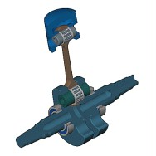
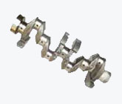
Funzionamento
Il sistema pistone-spinotto-piede di biella ha un moto rettilineo, il sistema albero a gomiti-testa di biella ha un moto circolare.
L’unione di questi due sistemi consente di trasformare il moto rettilineo alterno del pistone, nel moto rotatorio dell’albero a gomiti.

Slide 11
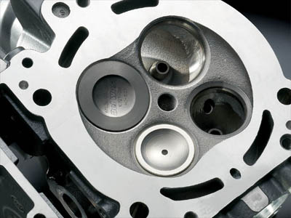
Le valvole della testata
Le due valvole sulla testata del motore non sono sempre chiuse. Una di esse, detta valvola di aspirazione, si apre per far entrare il fluido di combustione nella camera di combustione l’altra, detta valvola di scarico, si apre per far uscire i prodotti della combustione attraverso la marmitta e il tubo di scappamento.

Slide 12
Corsa, Alesaggio e Cilindrata
La corsa è il valore espresso in millimetri dell’escursione del pistone dal punto più basso (punto morto inferiore) al punto più alto (punto morto superiore).
L’alesaggio è il diametro, di norma espresso in millimetri, del cilindro. In un veicolo è molto importante la scelta del rapporto alesaggio/corsa a seconda delle caratteristiche del motore che si vogliono ottenere.
La cilindrata di una vettura è data dal volume generato dal pistone nel passaggio dal suo punto più alto a quello più basso moltiplicato per il numero di cilindri si esprime in cm³ o in litri.

Slide 13
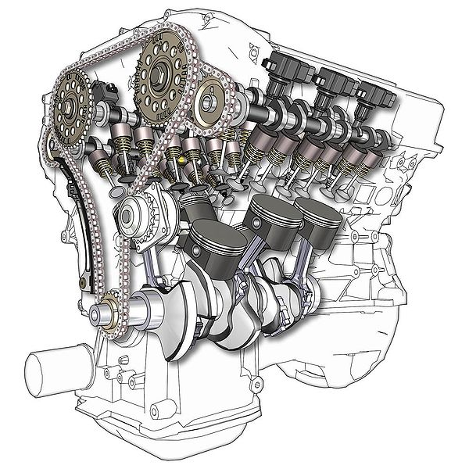
Il motore a quattro tempi
Il motore a quattro tempi comporta quattro corse del pistone e due giri dell’albero motore.
Il ciclo termico si compone di quattro fasi che si svolgono ciclicamente diverse migliaia di volte al minuto (giri del motore/minuto).

Slide 14
Le quattro fasi
1ª fase - Aspirazione
Il pistone scende, attraverso la valvola di aspirazione, viene introdotta nel cilindro la miscela aria-combustibile proveniente dal carburatore.
2ª fase - Compressione
Il pistone sale comprimendo la miscela aria-combustibile nella camera di combustione, entrambe le valvole della testata sono chiuse.

Slide 15
Le quattro fasi
3ª fase - Scoppio ed espansione
Per mezzo di una scintilla che scocca tra gli elettrodi di una candela si ha l’accensione della miscela. Aumenta temperatura e pressione dei gas ed il pistone viene spinto violentemente verso il basso.
4ª fase - Scarico
Durante la successiva fase di ritorno lo stantuffo espelle i gas bruciati attraverso la valvola di scarico.

Slide 16
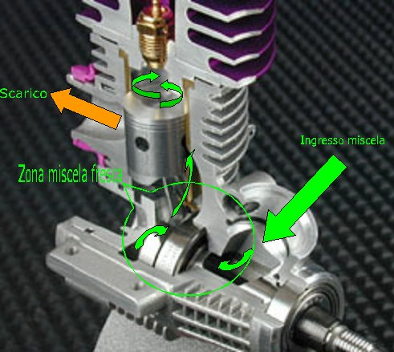
Il motore a due tempi
Il motore a due tempi è un motore a combustione interna il cui ciclo completo (Otto o Diesel) si compie in due sole corse del pistone anziché in quattro (un giro dell’albero motore). Le fasi sono comunque quattro: due si compiono durante la corsa di lavoro (verso il punto morto inferiore) e sono l’espansione e lo scarico; le altre due si compiono durante il viaggio del pistone verso il punto morto superiore e sono il lavaggio con immissione e la compressione.

Slide 17
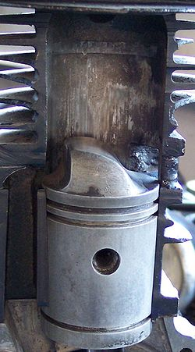
1° tempo
La miscela compressa nella camera di combustione si accende, brucia e si espande fin tanto che lo stantuffo, scendendo, non apre la luce di scarico.
Contemporaneamente viene compressa nel carter della nuova miscela proveniente dal carburatore. Verso la fine della corsa si apre la luce di immissione che permette alla nuova miscela di passare dal carter al cilindro.

Slide 18
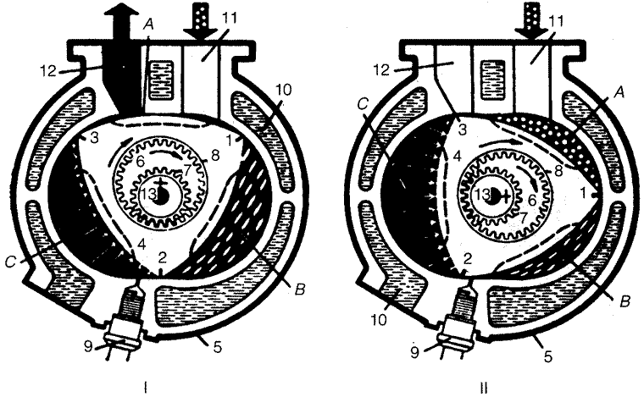
2° tempo
Lo stantuffo risale, chiude la luce di immissione e apre quella di entrata della miscela proveniente dal carburatore. Durante la risalita avviene la compressione della miscela nel cilindro.

Slide 19
Potenza del motore a due tempi
Il motore a 2 tempi scoppia (inietta la miscela nella camera di combustione) una volta ogni giro dell’albero mentre quello a 4 tempi scoppia ogni 2 giri. A parità di cilindrata la sua potenza, però, non è il doppio di un motore a 4 tempi a causa del rendimento inferiore.
Nel motore a 2 tempi non si considera più il rendimento volumetrico, ma il rendimento del lavaggio (la fase di lavaggio è quella in cui avvengono insieme lo scarico e l’immissione perché sono aperte entrambe le luci di entrata e di uscita) che è massimo quando si ottiene la massima carica di gas freschi, la massima eliminazione di gas combustibile e la minima perdita di gas freschi allo scarico.

Slide 20
Specificità dei motori a 2 tempi
A parità di cilindrata il motore a 2 tempi ha una potenza maggiore di un motore a 4 tempi. Infatti ha una corsa attiva per giro e può salire di giri perché è più leggero e con pochi componenti, il che compensa la coppia piuttosto bassa e irregolare specie a basso numero di giri, caratteristica che lo rende adatto a veicoli di massa ridotta come motociclette o attrezzature da giardinaggio.
Gli inconvenienti sono l’inquinamento, il consumo, la durata, inoltre il motore a 2 tempi è meno longevo di quello a 4 tempi.

Slide 21
Il motore Diesel
Anche il motore Diesel è un motore a quattro tempi ma le fasi sono diverse da quelle del motore a scoppio.
1ª fase - Aspirazione
Il pistone scende; attraverso la valvola di aspirazione viene introdotta nel cilindro dell’aria (ATTENZIONE! Non della miscela!).
2ª fase - Compressione
Il pistone sale comprimendo l’aria nella camera di combustione.

Slide 22
Il motore Diesel
3ª fase - Combustione ed espansione
Attraverso un iniettore il gasolio polverizzato penetra nella camera di combustione e si incendia spontaneamente senza bisogno di una scintilla.
Il gas si espande ed il pistone viene spinto violentemente verso il basso.
4ª fase - Scarico
Durante la successiva corsa di ritorno il pistone espelle i gas bruciati attraverso una valvola di scarico.

Slide 23
Il motore Wankel (rotativo)
Il motore Wankel deve il suo nome all’ingegnere tedesco Felix Wankel, il quale ebbe una felice intuizione attorno agli anni ’50: costruire un motore in cui i pistoni ruotavano su se stessi in linea con l’albero motore. Questo motore venne detto rotativo ed è un motore a quattro tempi, in esso il pistone ha una forma vagamente triangolare e ruota all’interno di una camera. Il pistone è detto rotore e la camera statore.
Nel Wankel il rotore triangolare divide lo spazio libero dello statore in tre camere rotanti di volume variabile. In queste camere si compiono contemporaneamente tre cicli a quattro tempi sfasati di un terzo di giro del rotore; le fasi utili sono quindi tre per ogni rotazione completa del pistone.

Slide 24
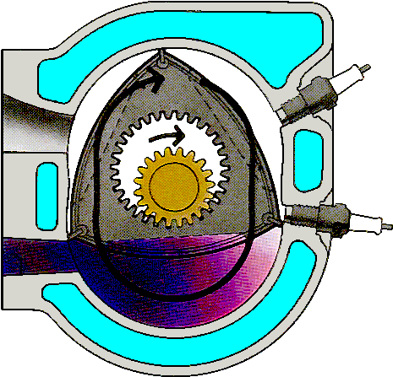
Caratteristiche del motore Wankel
Nel motore Wankel non esistono valvole, pistoni, alberi a camme, ecc. e, ad eccezione degli attriti dovuti allo strisciamento, tutta la potenza prodotta è scaricata sull’albero motore.
Il motore Wankel è, quindi, un motore:
- più leggero;
- più affidabile;
- più solido;
- meno inquinante;
- più silenzioso.
Unico difetto: il continuo strisciamento del rotore sullo statore richiede un buon raffreddamento e una buona lubrificazione.

Slide 25
Motori con alimentazione a gas
Il G.P.L., acronimo di Gas di Petrolio Liquefatti, è un carburante alternativo composto da butano e propano. Entrambi questi gas possono essere prodotti mediante un processo di raffinazione del petrolio o per condensazione di gas naturale e sono caratterizzati dal fatto che:
- possono essere liquefatti se vengono sottoposti a una leggera pressione o se vengono mantenuti sotto i -10°C;
- hanno un numero di ottani elevato e quindi potrebbero funzionare con rapporti di compressione superiori a quelli normalmente utilizzati per la benzina;

Slide 26
Motori con alimentazione a gas
- hanno un potere calorico (capacità di sviluppare energia termica) inferiore a quello della benzina e quindi, a parità di potenza, hanno un consumo maggiore ma questo svantaggio è compensato dalla perfetta miscibilità fra aria e gas che garantisce una combustione completa;
- hanno emissioni inquinanti limitate;
- sono più pesanti dell’aria e quindi il veicolo non può stazionare in ambienti chiusi.

Slide 27
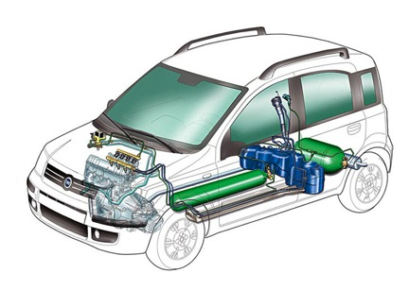
Motori con alimentazione a metano
Il metano, detto anche gas naturale, non è un derivato dal petrolio ed è composto da un solo atomo di carbonio e quattro di idrogeno (CH₄).
Attualmente è il combustibile più pulito tra quelli attualmente diffusi; in esso infatti sono totalmente assenti il benzene, il piombo, i composti di zolfo e gli idrocarburi policiclici aromatici.
I motori a metano producono l’80% in meno di composti promotori di ozono e fino al 25% in meno di anidride carbonica.

Slide 28
Motori con alimentazione elettrica
I motori elettrici sono macchine rotanti costituite da un complesso meccanico costituito dalle seguenti parti:
► carcassa metallica anulare su piedi di appoggio e fissaggio (detta statore);
► tamburo a pacchi di lamierino magnetico calettato sull’albero motore (detto rotore);
► supporti e cuscinetti;
► complesso elettromagnetico, composto da bobine di conduttori di rame, avvolti e fissati su espansioni polari ed in cave nello statore e nel rotore.

Slide 29
Principio di funzionamento
Le bobine dello statore (avvolgimento induttore) sono alimentate da una linea elettrica esterna e vengono percorse da una corrente che produce un campo magnetico; i conduttori fissati sul rotore (avvolgimento indotto) vengono, pertanto, a trovarsi immersi nel suddetto campo magnetico, soggetti a forze, la risultante delle quali provoca la rotazione dell’albero motore.
I motori elettrici si dividono in due categorie, a seconda che siano alimentati a corrente continua o a corrente alternata; i primi sono applicati nella trazione essendo facile la regolazione della velocità ed il funzionamento reversibile.

Slide 30
